Slide 1
Nome do projeto
Membros:
Membro 1
Membro 2
Membro 3
Ano

Slide 2
Membros da banca:
Membro 1
Membro 2
Membro 3
Orientador: ...

Slide 3
Descrição da empresa
Descrição curta da empresa...

Slide 4
Descrição do problema e da solução tecnológica
Descrição curta da solução tecnológica e do problema que deseja solucionar

Slide 5
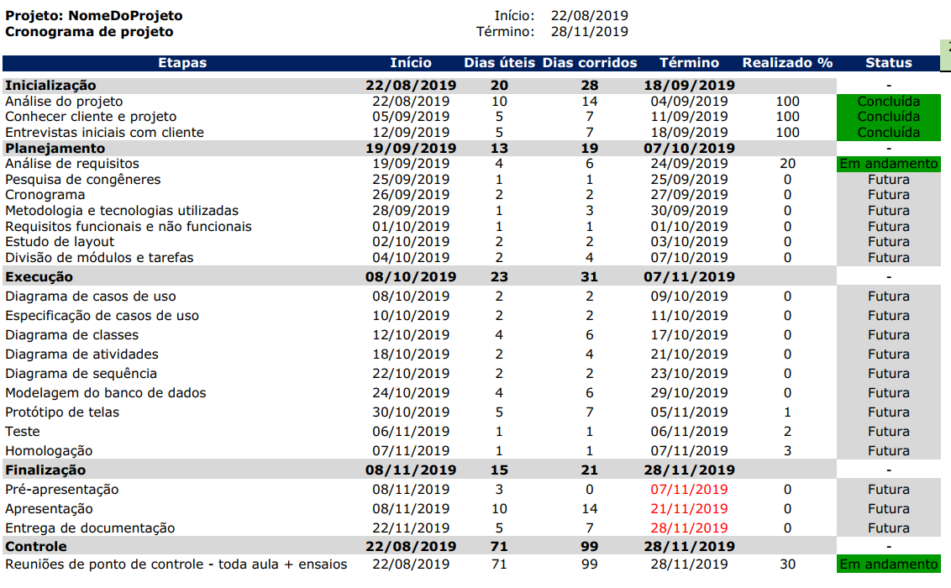
Cronograma

Slide 6

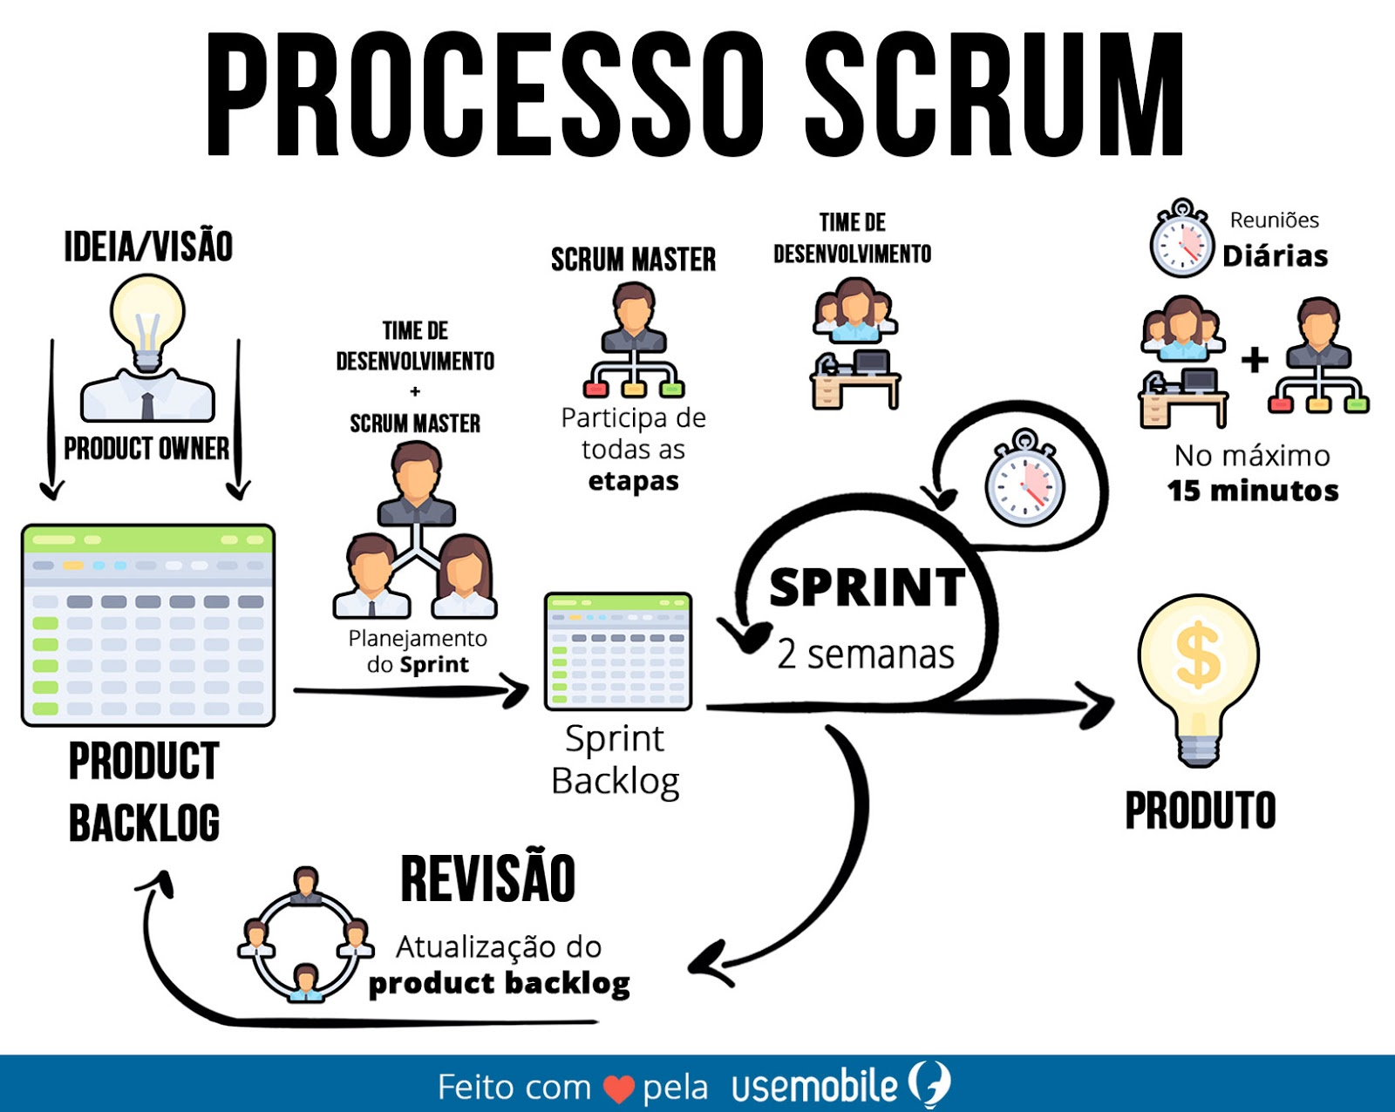



Metodologia e tecnologias utilizadas

Slide 7
Link para o sistema
Link para o sistema

Slide 8
Agradecimentos

